Slide 1
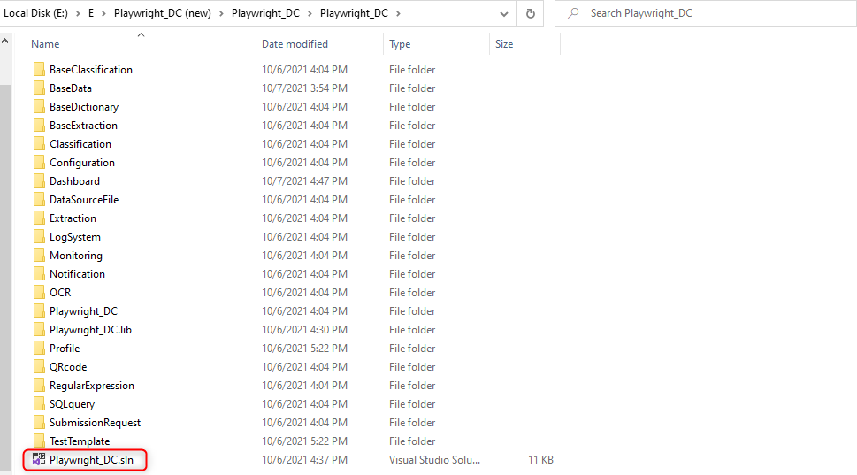
1. Mở Solution
Mở folder
Chọn file solution

Slide 2
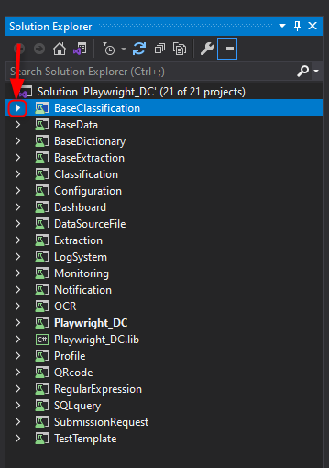
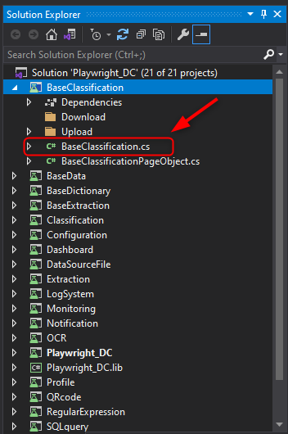
Chọn một sreen muốn test-> Mở class

Slide 3

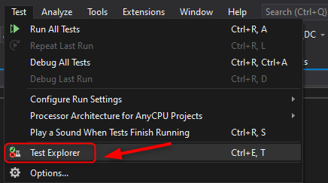
2. Run test a project
Click “Test”
Chọn Test Explorer

Slide 4
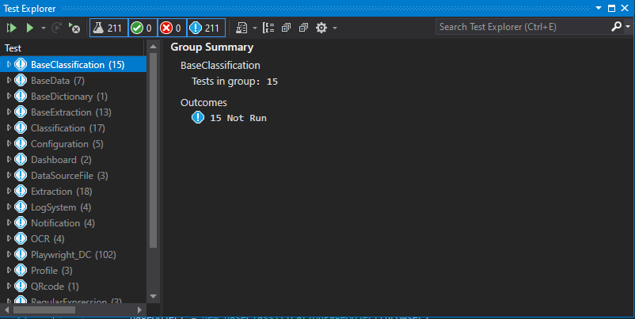
Hiển thị Popup Test Explorer

Slide 5
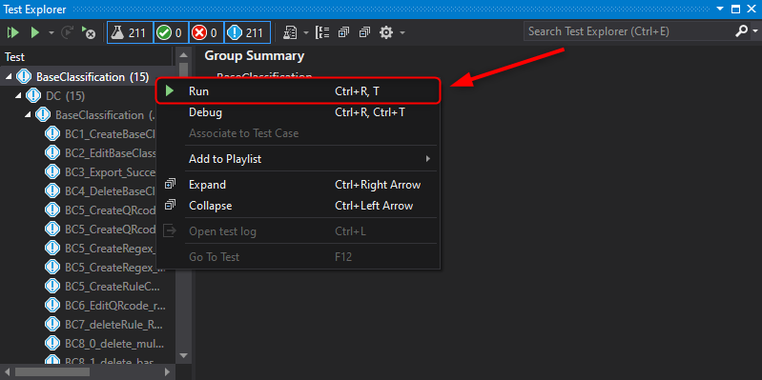
Chọn 1 project, chuột phải chọn Run

Slide 6
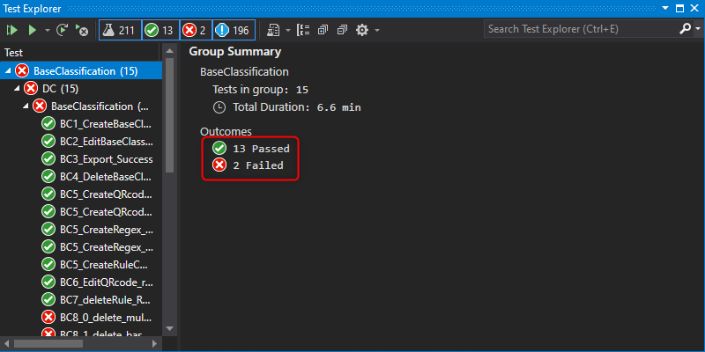
Hiển thị kết quả Pass/Fail

Slide 7
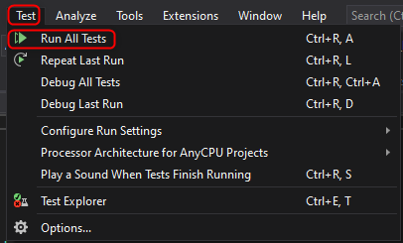
3. Run test Solution
Chọn “Run All Tests”

Slide 8
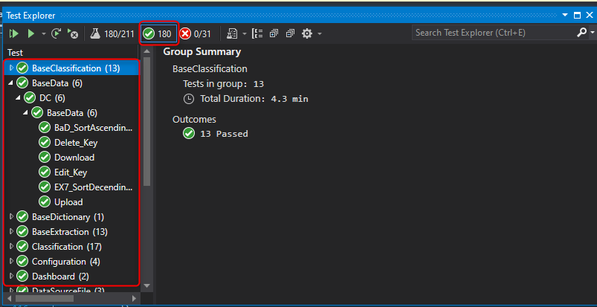
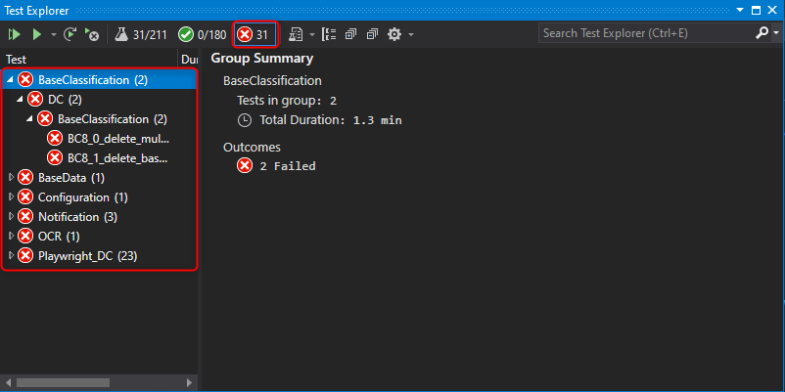
Hiển thị kết quả Pass/Fail của từng Project

